Slide 1
«Портфолио воспитанника с особыми образовательными потребностями, как средство индивидуализации его развития».

Slide 2
Портфолио дошкольника с ОВЗ — это способ фиксирования, накопления и оценки индивидуальных достижений ребенка в определенный период его развития, которые демонстрируют его усилия, прогресс или достижения в определенной области

Slide 3
Цель:
систематизирование и фиксирование результатов развития ребёнка, его достижений в различных областях, демонстрирование его способностей, интересов, склонностей, знаний и умений.

Slide 4
Задачи:
создать для ребенка ситуацию переживания успеха;
поддерживать интерес ребенка к определенному виду деятельности;
поощрять его активность и самостоятельность;
формировать навыки учебной деятельности;
содействовать индивидуализации образования дошкольника;
закладывать дополнительные предпосылки и возможности для его успешной социализации;
укреплять взаимодействие с семьей воспитанника, повышать заинтересованность родителей (законных представителей) в результатах развития ребенка.

Slide 5
Структура портфолио:
Титульный лист

Slide 6
Раздел 1. «Давайте познакомимся»

Slide 7
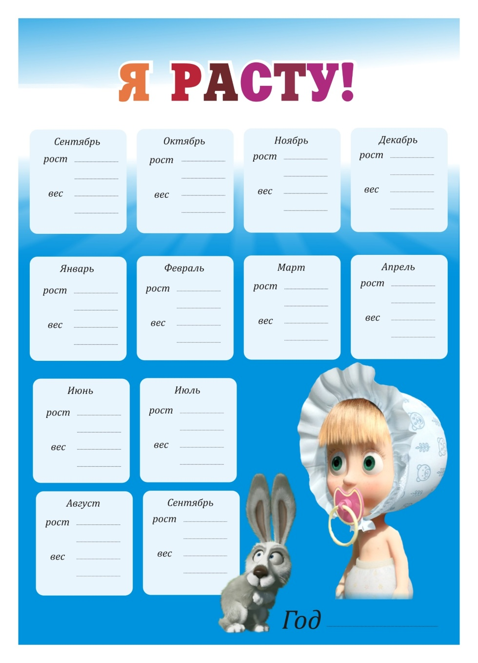
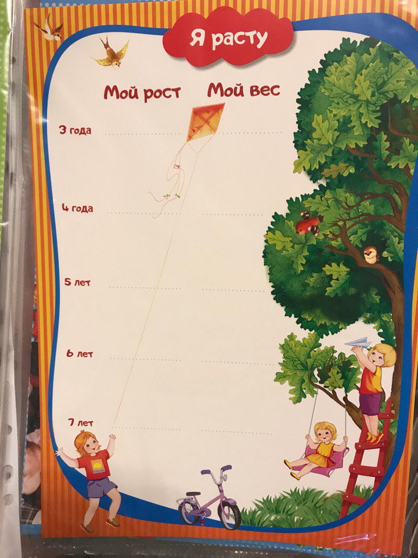
Раздел 2. «Я расту»

Slide 8
Раздел 3. «Я мечтаю»

Slide 9
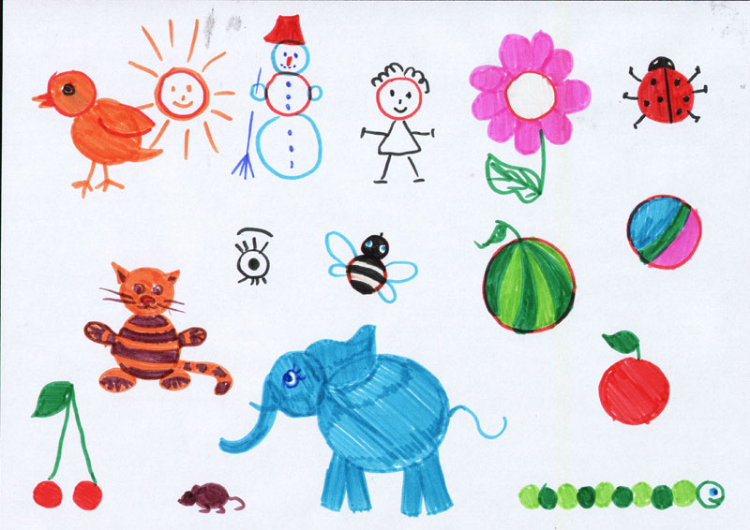
Раздел 4. «Вот, что я могу»

Slide 10
Раздел 5. «Мои достижения»

Slide 11
Раздел 6. «Мои впечатления»

Slide 12
Раздел 7. «Отзывы и пожелания»

Slide 13
Положительный эффект от введения портфолио:
Для ребенка – это копилка личных достижений в речевом, психическом, физическом, творческом развитии, его успехов, положительных эмоций, возможность еще раз пережить приятные моменты своей жизни.

Slide 14
Для педагога – «портфолио как инструмент комплексной диагностики», обеспечит отслеживание индивидуального прогресса ребенка в развитии.
Для ДОУ – это способ совершенствования образовательного процесса.
Для родителя – это способ совершенствования детско-родительских взаимоотношений, формирования партнерских взаимоотношений, способ повышения педагогической компетентности.

